Slide 1





ЕПГУ новый
в 2021 году
скриншоты
Департамент образования Ярославской области

Slide 2

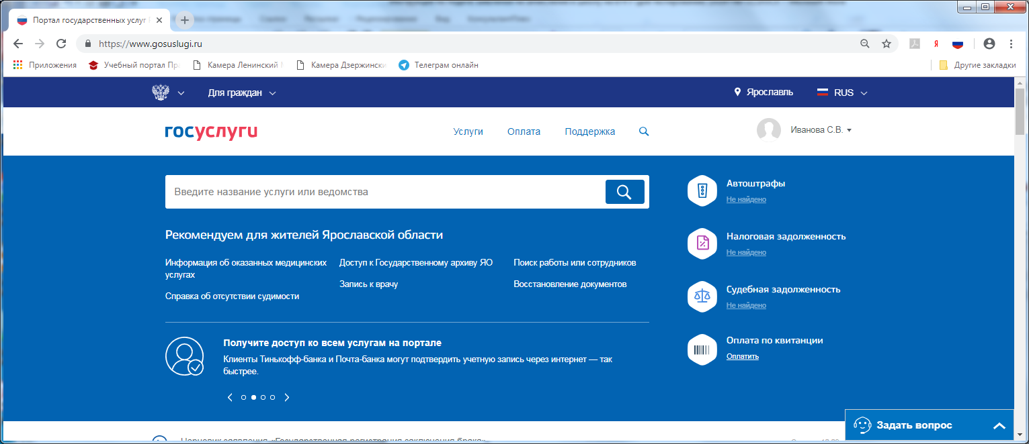
Для заявителей
Зайдите на портал ЕПГУ по адресу http://gosuslugi.ru и авторизуйтесь с Вашим логином и паролем.
Данную услугу могут получить пользователи ТОЛЬКО с подтвержденной учетной записью.

Slide 3
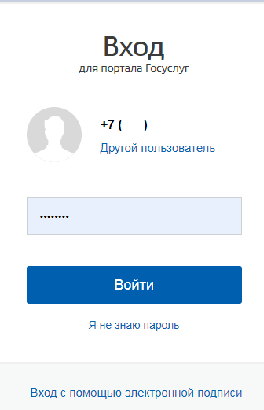
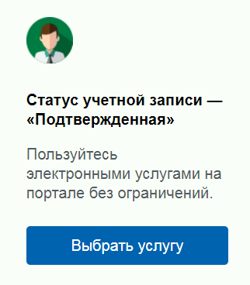

Slide 4
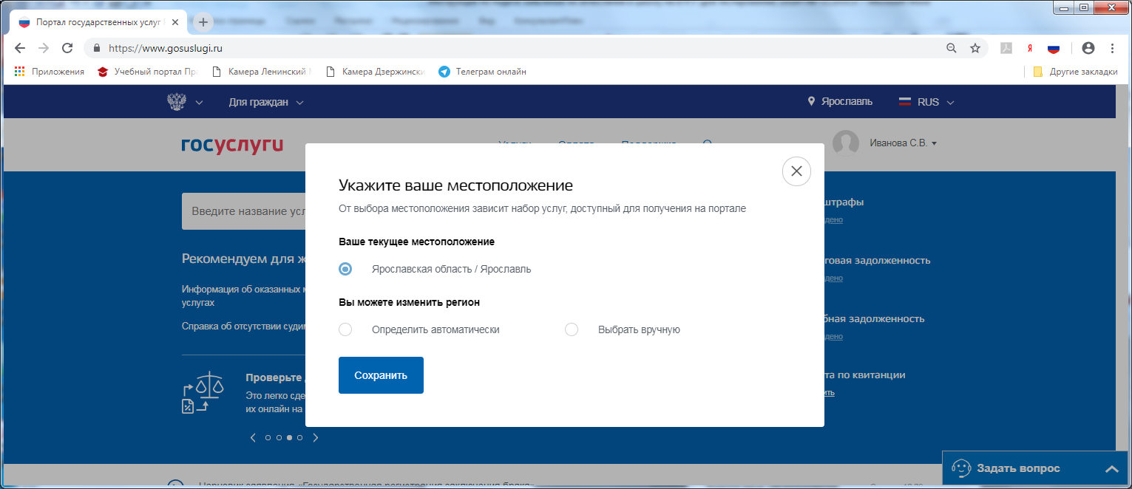
Проверьте, чтобы правильно было определено местоположение – Ярославская область.
Ссылка для получения услуги https://www.gosuslugi.ru/315492/2/form

Slide 5
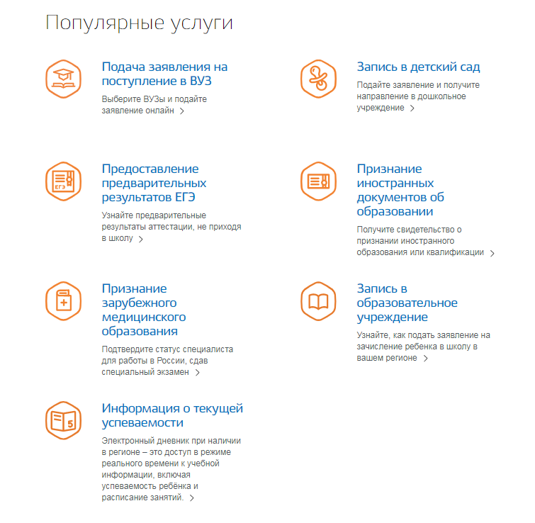
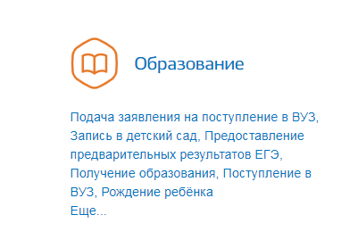
Новая форма услуги
«Зачисление детей в муниципальные общеобразовательные учреждения (школу)
Шаг 1
Шаг 2

Slide 6
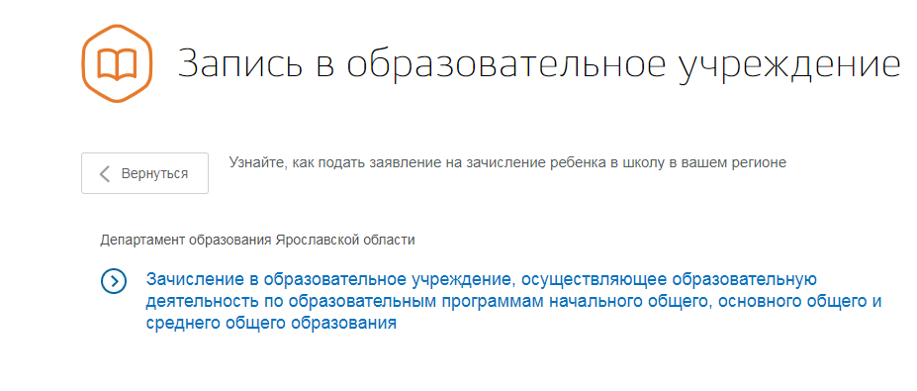

Slide 7
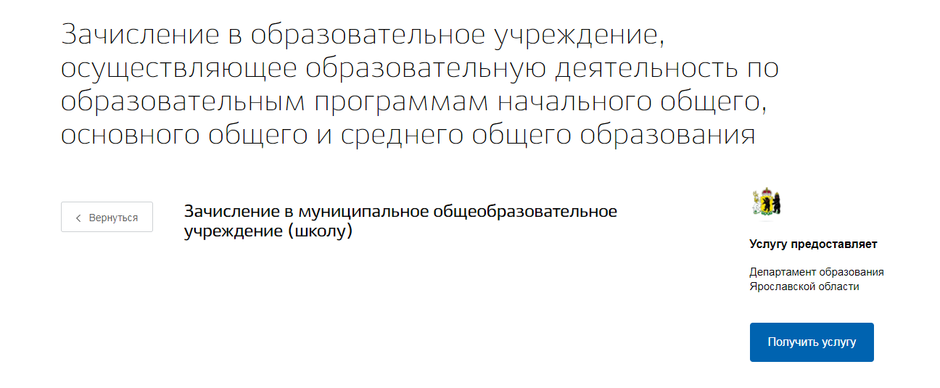

Департамент образования Ярославской области не зачисляет в организации. По вопросам зачисления ребенка необходимо обращаться к Учредителю конкретных образовательных организаций.

Slide 8
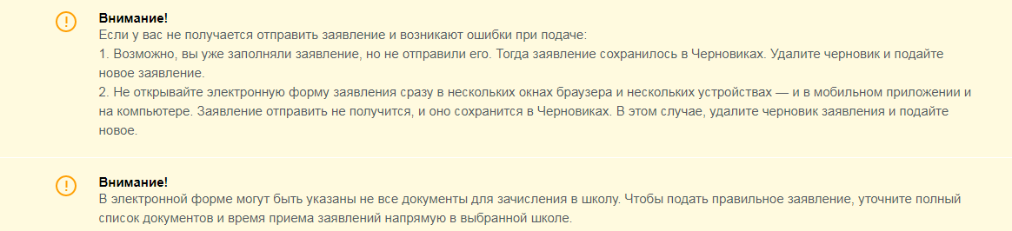
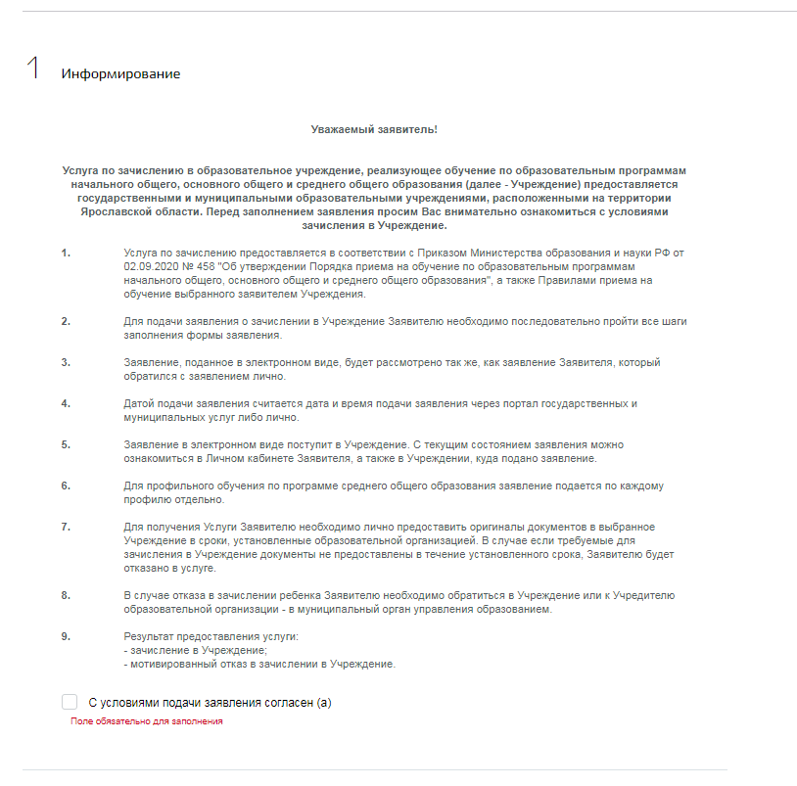
Внимательно прочитайте перед началом подачи заявления данные сообщения

Slide 9
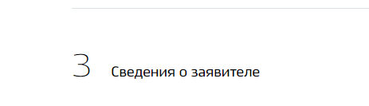
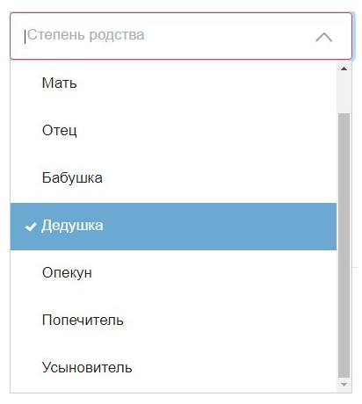
Если подается не родителями, необходимо указать реквизиты документов, подтверждающих право на осуществление данной услуги.
Также стоит учесть, что бабушки/дедушки, дяди/тёти не являются законными представителями

Slide 10
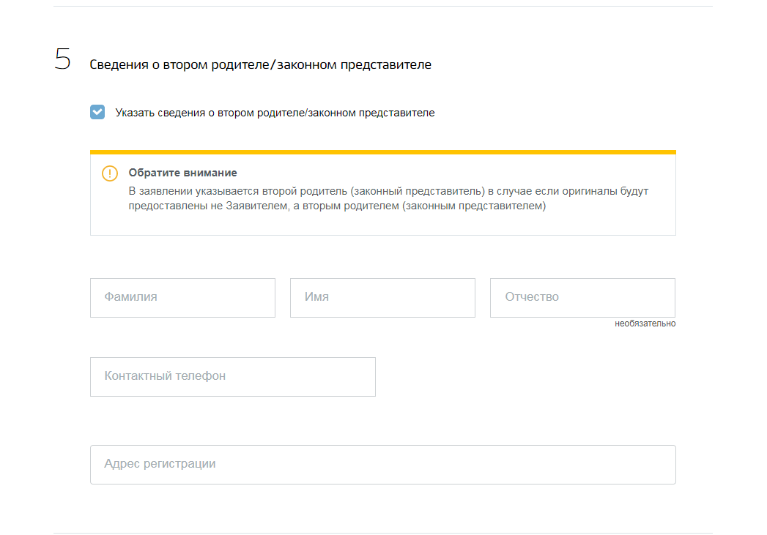

Slide 11
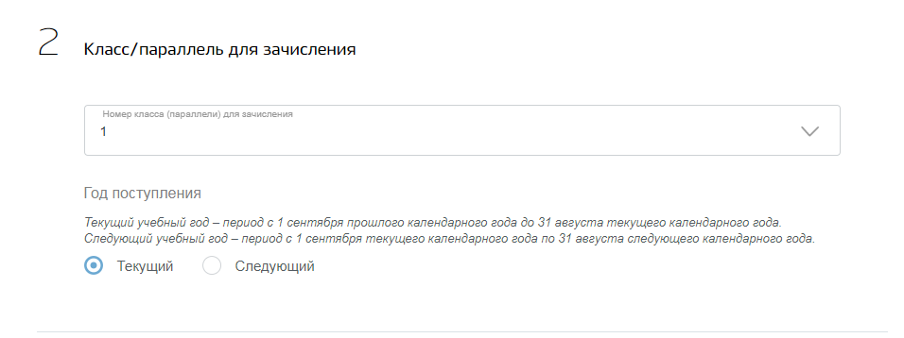
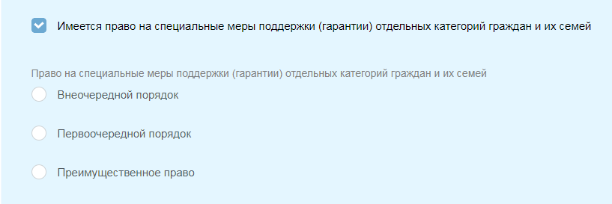
Льготы заявитель подтверждает при личном посещении в соответствии с пп. 10, 11 Порядка приема на обучение по образовательным программам начального общего, основного общего и среднего общего образования, утвержденного Приказом Министерства просвещения 02 сентября 2020 № 458

Slide 12
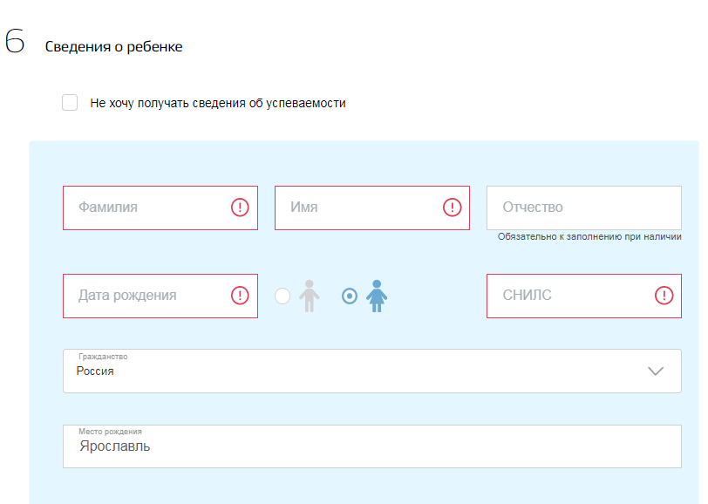
Если заявитель не нажимает галочку, то после зачисления в контингент, он автоматом получает логин и пароль от входа в РИД в ЛК

Slide 13
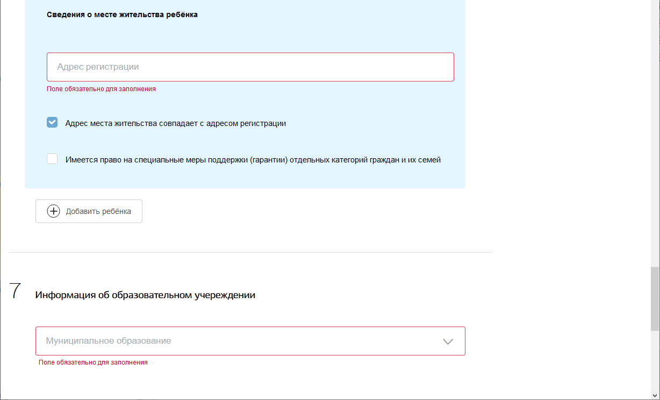
Заявитель может указать в одном заявлении несколько детей для зачисления в один класс

Slide 14
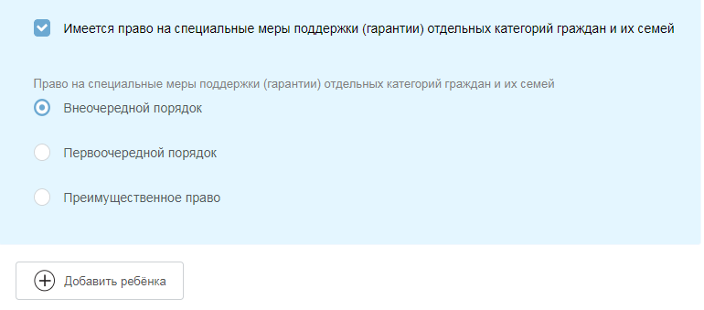
Появилась возможность добавлять в одно заявление несколько детей. Заявление будет одно, в АСИОУ автоматом создается 2 карточки

Slide 15
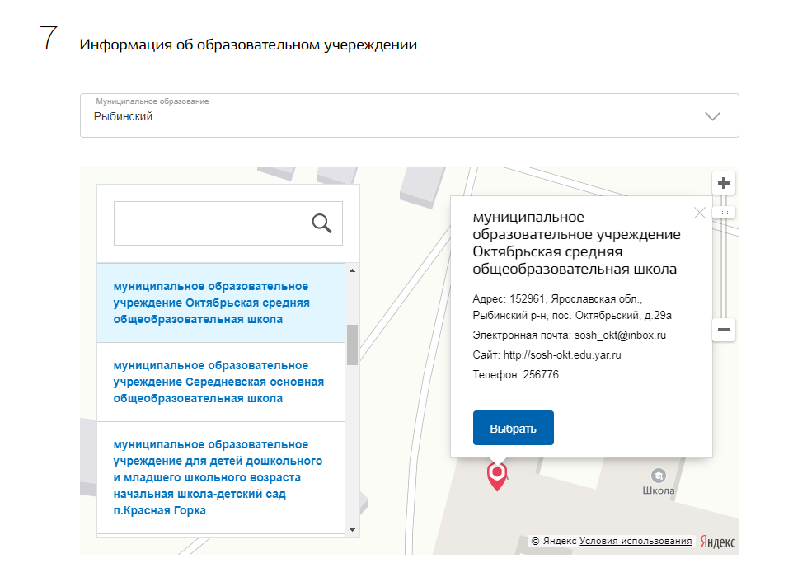

Slide 16
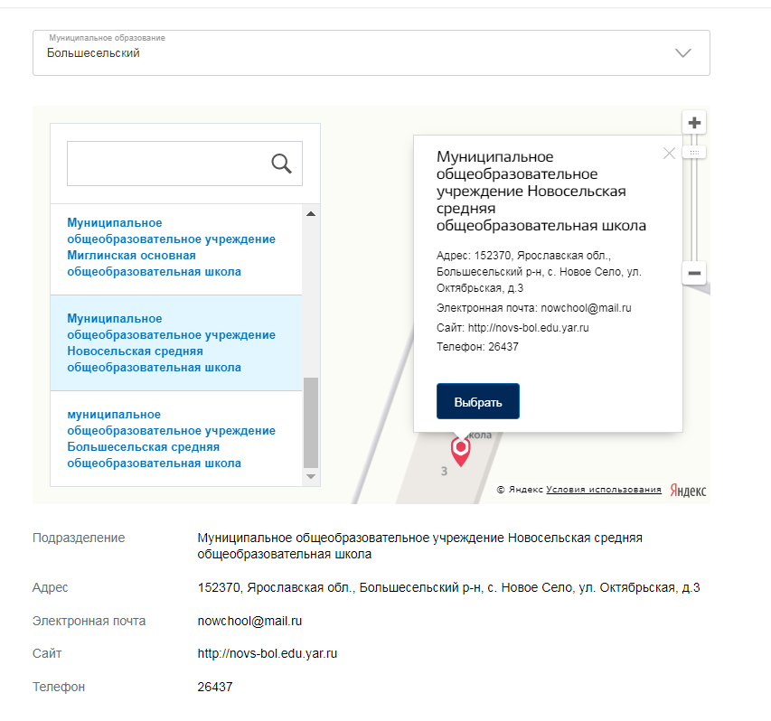

Slide 17
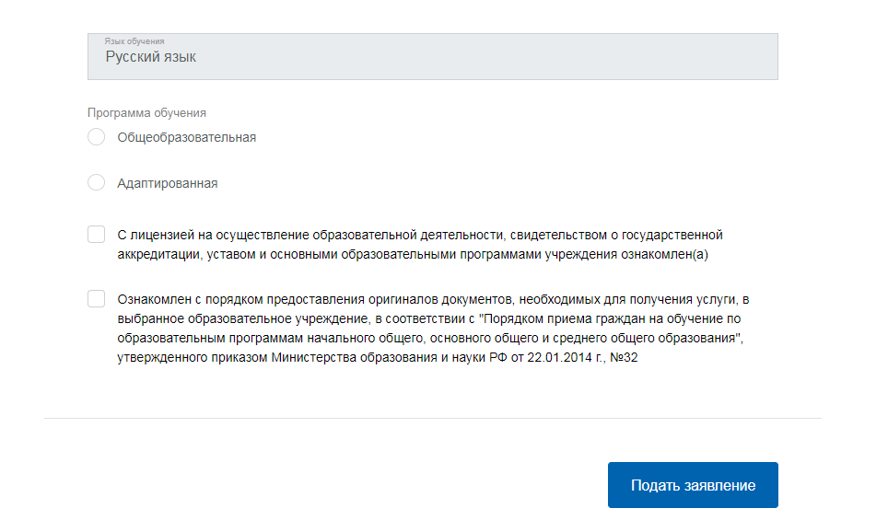

Slide 18
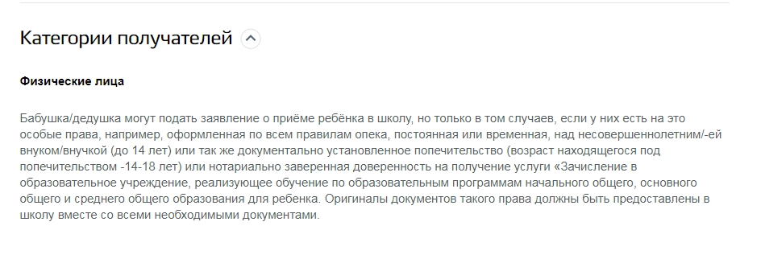
Дополнительная информация на ЕПГУ есть в разделе
на форме этой информации нет

Slide 19
